Slide 1

“Determinación de los parámetros productivos, valor nutritivo y digestibilidad de tres densidades de siembra de la asociación Avena sativa L.- Brassica napus var Napus L. en tres etapas fenológicas de corte”
González Canencia, Edwin David
Departamento de Ciencias de la Vida y de la Agricultura
Carrera de Ingeniería Agropecuaria
Trabajo de titulación previo a la obtención del título de Ingeniero Agropecuario
Ing. Pazmiño Morales, Julio César
27 de agosto del 2021

Slide 2
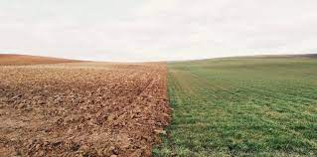
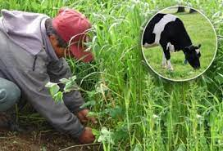
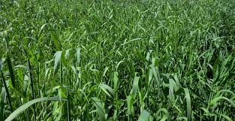
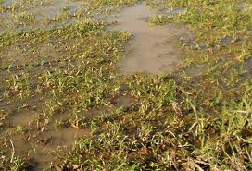
INTRODUCCIÓN
Importancia de las pasturas
PROBLEMAS
Figura 1 Pastos son la base de una buena alimentación
(Andrade, 2016)

Slide 3
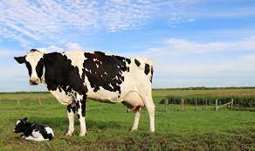
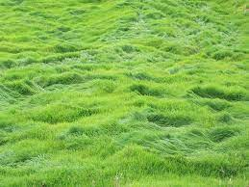
INTRODUCCIÓN
ACTIVIDADES
Reproducción y producción de leche
Nutrientes
Energía
Proteínas
Vitaminas
Minerales
Alimentos suministrados
Agua
Forraje
Concentrado
Vitaminas/Suplementos
Figura 2 Pennisetum clandestinum L
(Meza et al., 2013

Slide 4
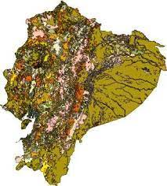

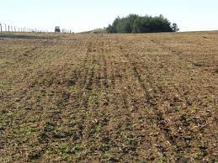
PROBLEMA
La siembra de pastos ha tenido poca o nula trascendencia y la producción animal se realiza en pastos naturales pobres y en rastrojos de cereales
La implementación de buenas técnicas pascícolas puede multiplicar por 10 la producción animal comparativamente con los sistemas clásicos, en especial con mezclas forrajeras
(Gallardo & Enrique, 2016)

Slide 5

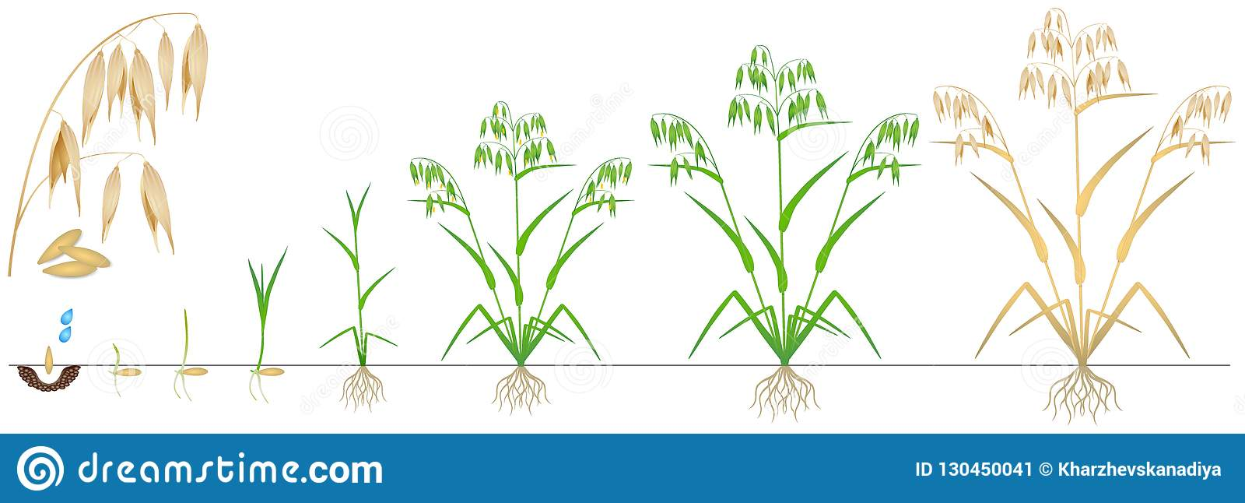
PROBLEMA
Ante la falta de alternativas y buenas prácticas de conservación de forrajes, es necesaria la implementación de alternativas que provean la cantidad suficiente de nutrientes a los animales
Grano masoso
(Nieto, 2020).

Slide 6
OBJETIVOS
Objetivo General
Evaluar los parámetros productivos, valor nutritivo y digestibilidad de tres densidades de siembra de la asociación Avena sativa L.- Brassica napus var Napus L. en tres etapas fenológicas de corte.
Objetivos específicos
Evaluar la producción potencial de tres densidades de siembra de la asociación Avena sativa L.- Brassica napus var Napus L. en tres etapas fenológicas de corte.
Estudiar el valor nutritivo y digestibilidad in situ de tres densidades de siembra de la asociación Avena sativa L.- Brassica napus var Napus L. en tres etapas fenológicas de corte.

Slide 7
HIPÓTESIS
H0. “Las densidades de siembra de Avena sativa L.-Brassica napus var. Napus L., no presentan diferencia en producción forrajera, valor nutritivo y digestibilidad a la cosecha”
H1. “Las densidades de siembra de Avena sativa L.-Brassica napus var. Napus L. presentan diferencia en producción forrajera, valor nutritivo y digestibilidad a la cosecha”
.

Slide 8
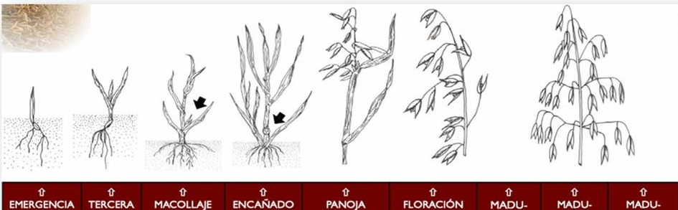
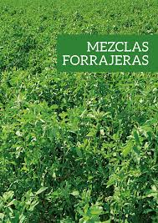
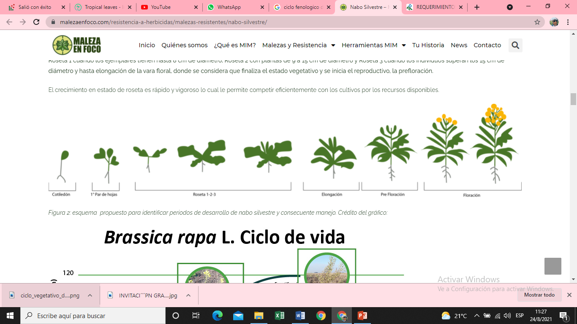
REVISIÓN DE LITERATURA

Slide 9
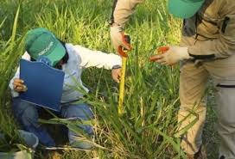
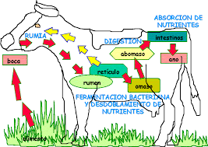
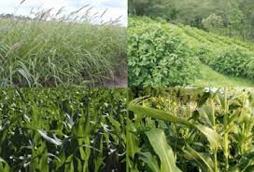
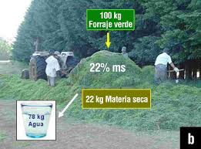
REVISIÓN DE LITERATURA
Parámetros productivos
Digestibilidad
Collantes, 2015

Slide 10
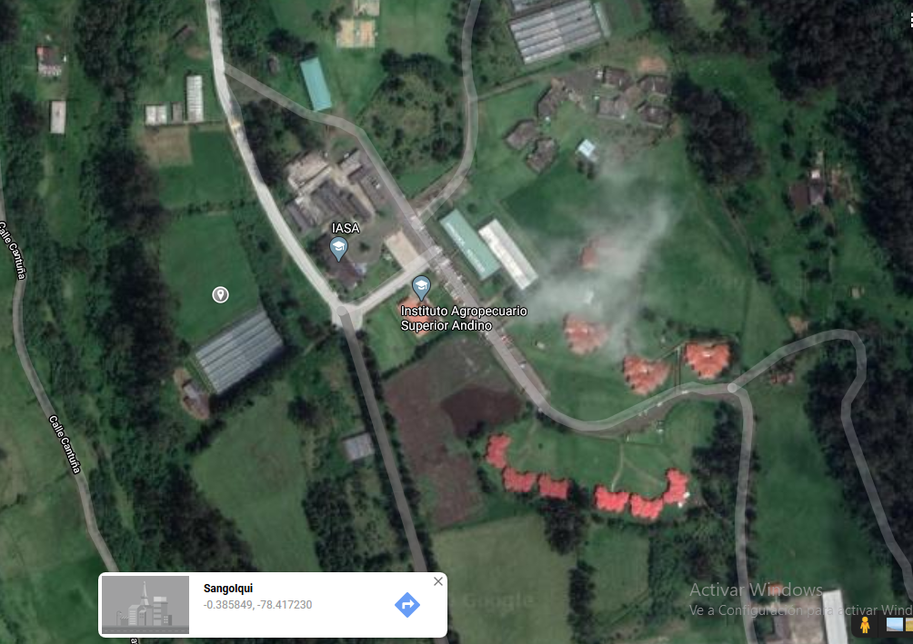
METODOLOGÍA
Ubicación del lugar de investigación
Provincia: Pichincha
Cantón: Rumiñahui
Parroquia: Selva Alegre
Localidad: Hacienda “El Prado”
Altitud: 2870 msnm
Temperatura media: 14 °C
Precipitación anual: 1100 mm
Fase de Campo
Fase de Laboratorio
Fuente: Google Earth, (2021)

Slide 11
METODOLOGÍA
Diseño Experimental
Croquis del diseño
Tipo de diseño
El tipo de diseño a emplearse en el presente estudio, fue un diseño de bloques completamente al azar (DBCA) en parcelas divididas (DPD) con tres repeticiones

Slide 12
METODOLOGÍA
Tratamientos
Características de la unidad experimental
N° TRATAMIENTO | CODIFICACIÓN | DESCRIPCIÓN
T1 | D1E1 | 80% Avena Prefloración + 20% Nabo
T2 | D1E2 | 80% Avena Floración+ 20% Nabo
T3 | D1E3 | 80% Avena Grano lechoso + 20% Nabo
T4 | D2E1 | 70% Avena Prefloración + 30% Nabo
T5 | D2E2 | 70% Avena Floración + 30% Nabo
T6 | D2E3 | 70% Avena Grano lechoso + 30% Nabo
T7 | D3E1 | 60% Avena Prefloración + 40% Nabo
T8 | D3E2 | 60% Avena Floración + 40% Nabo
T9 | D3E3 | 60% Avena Grano lechoso + 40% Nabo
La unidad experimental estuvo conformada por una parcela de (6m x 4m) de forma rectangular.
Fase de Laboratorio

Slide 13
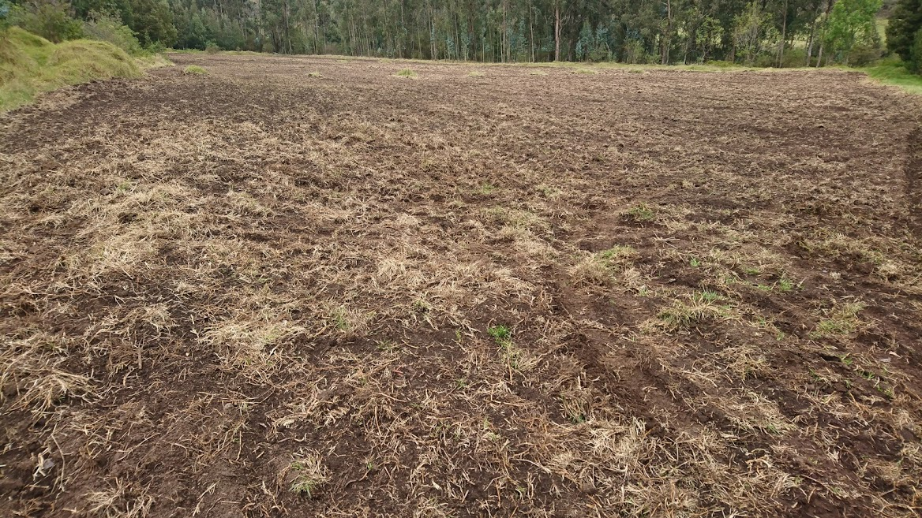
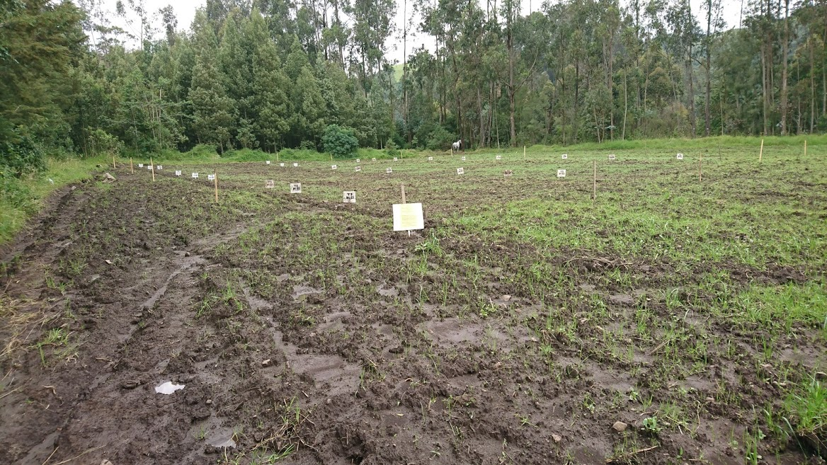
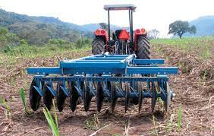
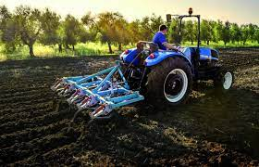
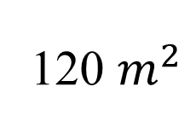
METODOLOGÍA
Instalación del proyecto en campo
Delimitación de parcelas.
Malla
120 $m^{2}$
Rotulación para cada tratamiento
Fase de Laboratorio

Slide 14
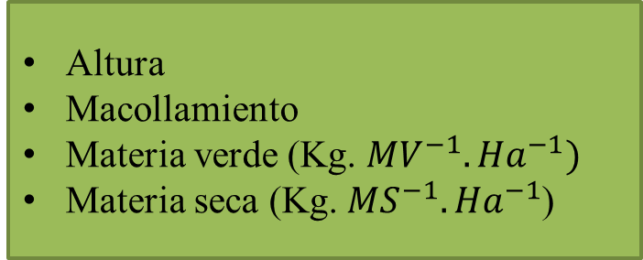
METODOLOGÍA
Variables de estudio
Producción
Valor Nutricional
Digestibilidad
Altura
Macollamiento
Materia verde (Kg. ${MV}^{−1}. {Ha}^{−1})$
Materia seca (Kg. ${MS}^{−1}. {Ha}^{−1}$)
Fibra (%)
Grasa (%)
Proteína (%)
Fosforo foliar (%)
Digestibilidad (%)
Campo
Laboratorio
Campo
Laboratorio
Fase de Laboratorio

Slide 15
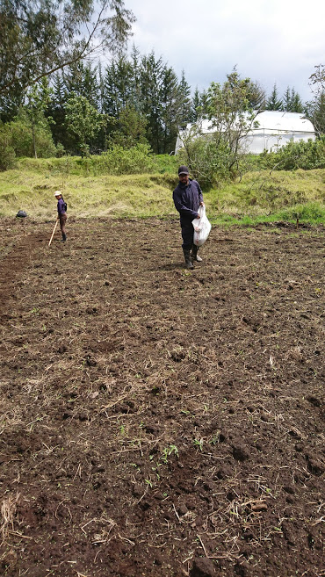
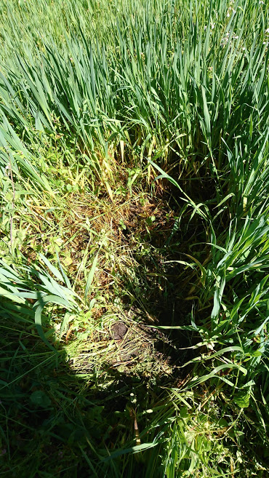
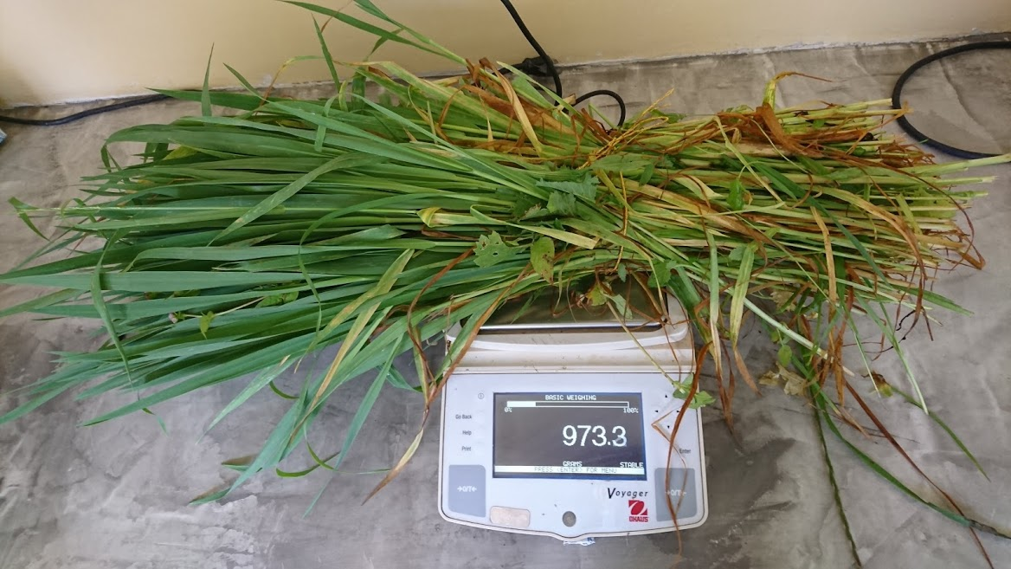
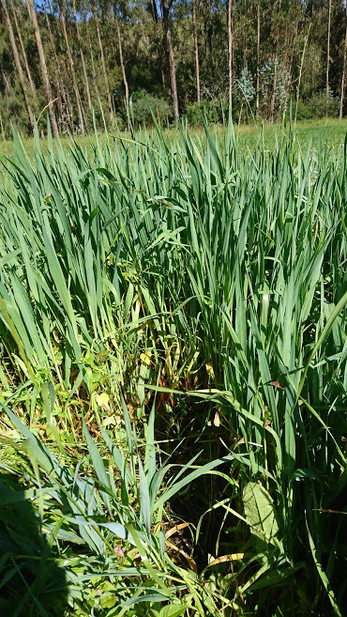
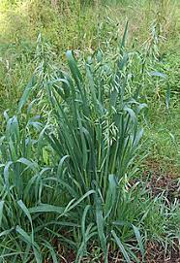
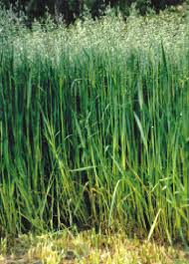
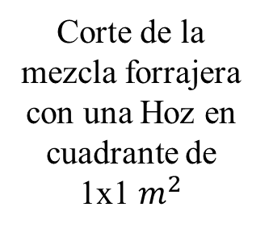
METODOLOGÍA
Toma de muestras en campo
Corte de la mezcla forrajera con una Hoz en cuadrante de 1x1 $m^{2}$
Siembra y fertilización
67 DDS
87 DDS
96 DDS
Pesaje de la muestra con balanza de precisión para determinar la materia verde

Slide 16
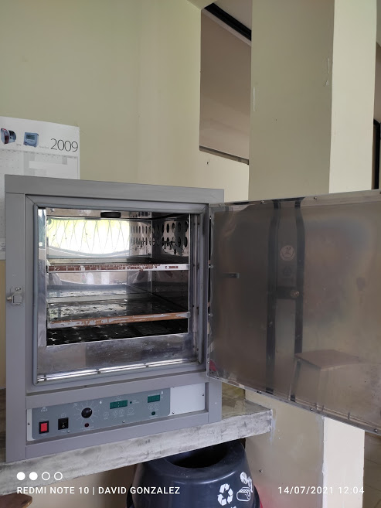
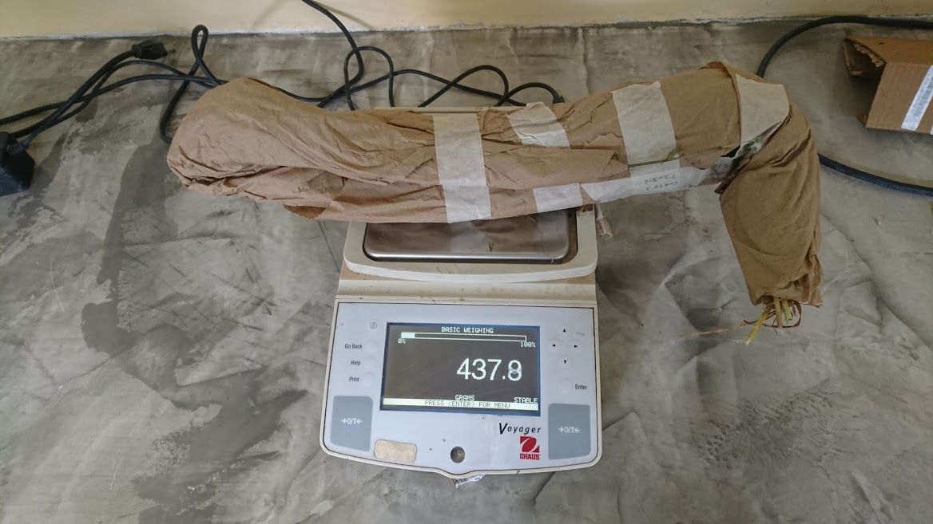
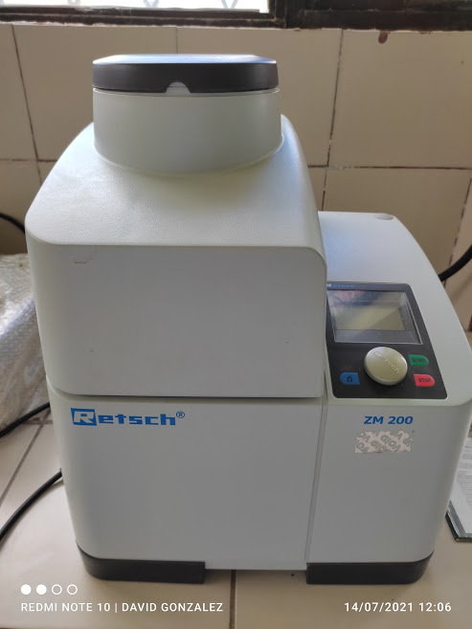
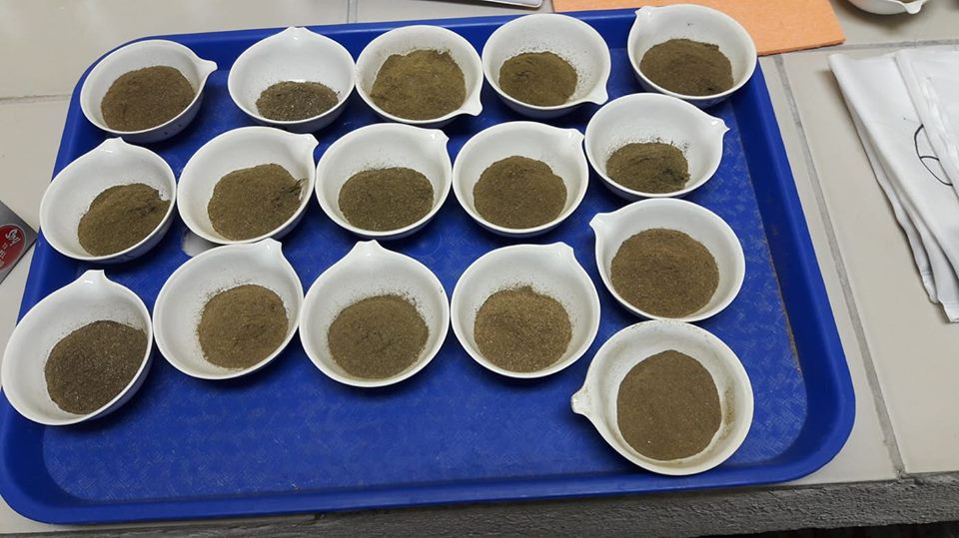
METODOLOGÍA
Determinación del valor nutritivo
Las muestras recolectadas en campo da cada unidad experimental fueron secadas en una estufa a 85° C por 24 horas
Las muestras secas fueron pesadas en una balanza de precisión para determinar la materia seca
Las muestras molidas fueron almacenadas para determinar el valor nutricional y digestibilidad
Luego de ser pesadas se realizó la molienda da cada muertas
Fase de Laboratorio

Slide 17
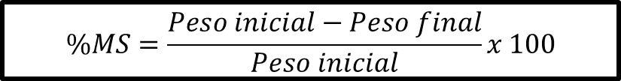

METODOLOGÍA
Fórmulas para determinar materia verde y materia seca
Materia Verde
$$Kg. {MV}^{−1}.{Ha}^{−1}=MV/\text{m}\text{2}(Kg)∗10000 m^{2}$$
Materia Seca
$$\%MS=\frac{Peso inicial−Peso final}{Peso inicial}x 100$$

Slide 18
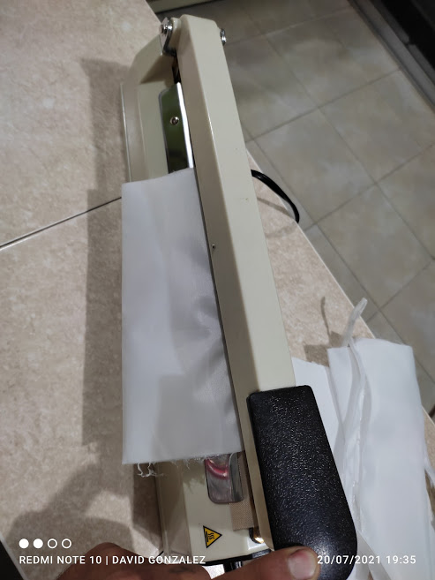
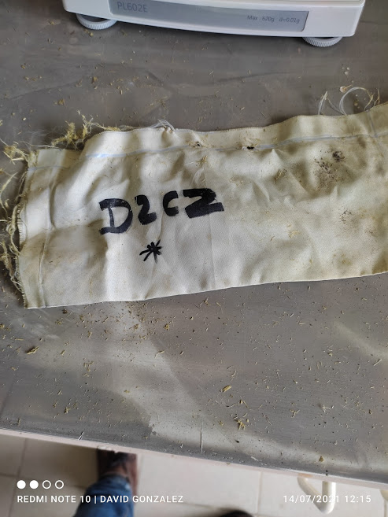
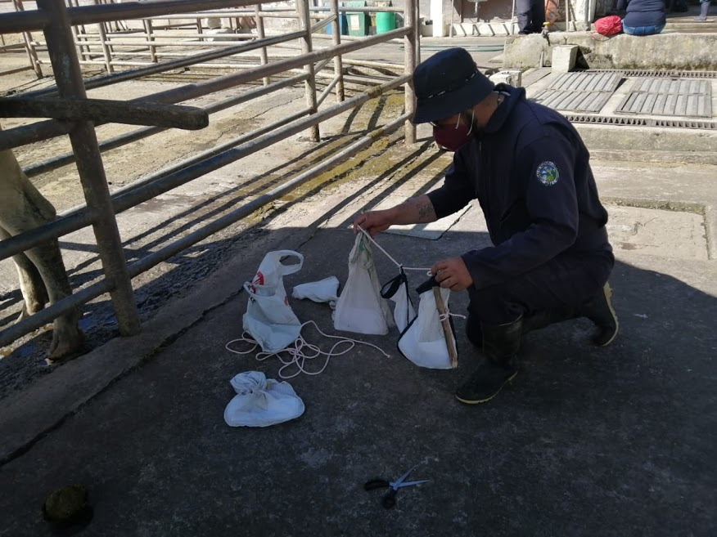
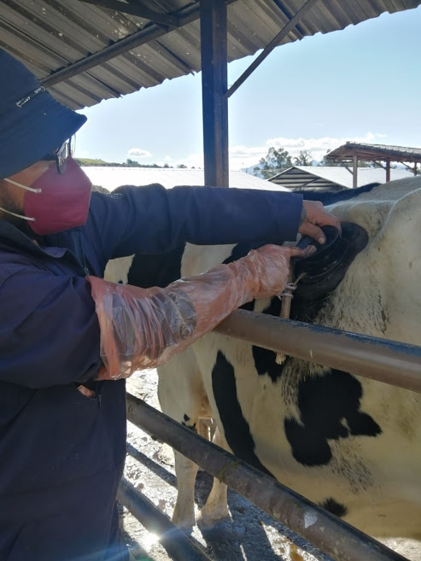
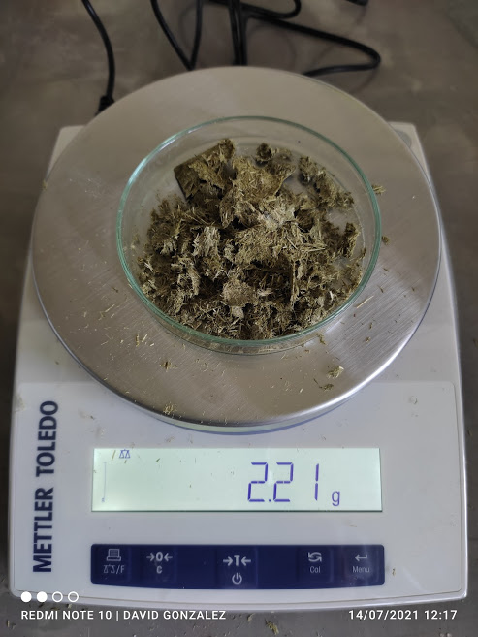
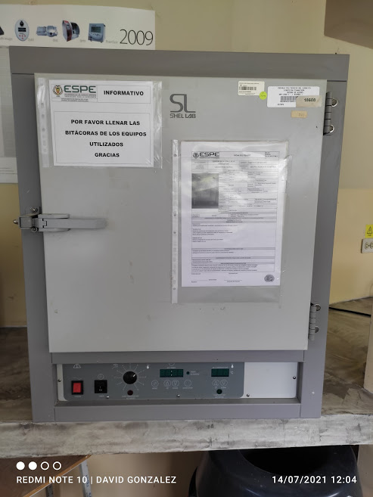
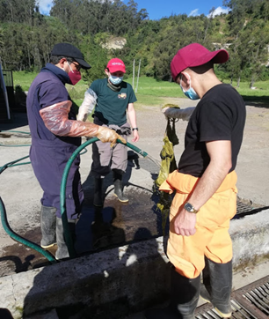
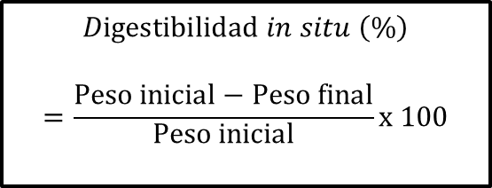
METODOLOGÍA
Digestibilidad
Este análisis se realizó en 27 fundas de poliéster de 0,10 x 0,20 m. con poros de aproximadamente 40 µm, las fundas fueron selladas térmicamente con la ayuda de una máquina selladora.
Las fundas fueron rotuladas
En el interior de cada funda se colocó 5gr de la muestra de cada tratamiento para luego ser colocadas en 4 fundas tipo malla
Las fundas tipo malla fueron introducidas en la región ventral del rumen de una vaca fistulada durante 24 horas
$$Digestibilidad in situ \left(\%\right)$$
$$=\frac{Peso inicial−Peso final}{\begin{aligned}Peso inicial \\ \end{aligned}}x 100$$
Una vez lavadas las bolsitas se las debe llevar a una estufa a 80° C durante 24 horas para luego ser pesadas
Transcurridas las 24 horas, destapamos la fístula y retiramos con cuidado las bolsas tipo malla
Una vez fuera las bolsas tipo malla, enjuagamos con abundante agua fría para terminar actividad microbiana

Slide 19
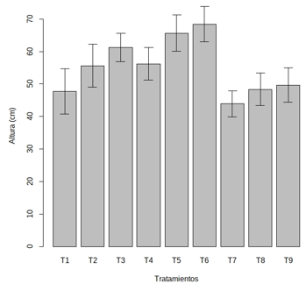
RESULTADOS
Altura
Tratamiento | Promedio ± E.E. | Descripción
T6 | 68,41 ± 1,03 | a
T5 | 65,69 ± 1,05 | ab
T3 | 61,27 ± 1,09 | b
T4 | 56,25 ± 1,03 | c
T2 | 55,65 ± 1,04 | c
T9 | 49,71 ± 1,05 | d
T8 | 48,38 ± 1,03 | de
T1 | 47,79 ± 1,04 | de
T7 | 43,93 ± 1,03 | e
T1 (80%A-20%N; Etapa Prefloración), T2 (80%A-20%N; Etapa Floración),
T3 (80%A-20%N; Etapa Grano Lechoso), T4 (70%A-30%N; Etapa Prefloración), T5 (70%A—30%N; Etapa Floración), T6 (70%A-30%N; Etapa Grano lechoso), T7 (60%A-40%N; Etapa Prefloración), T8 (60%A-40%N; Etapa Floración) y T9 (60%A-40%N; Etapa Grano lechoso)

Slide 20
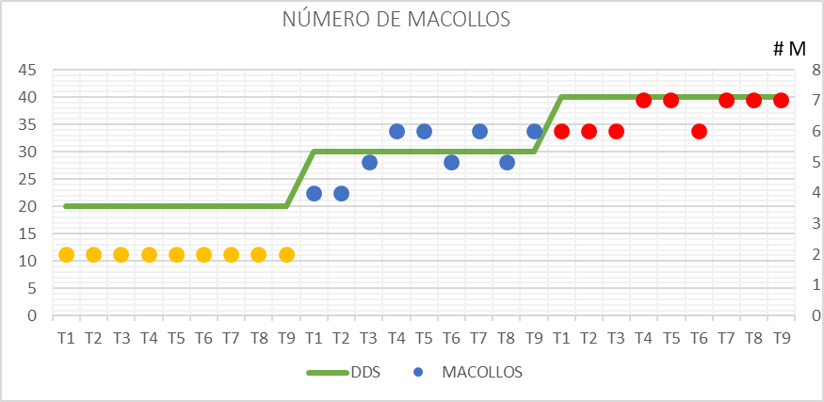
RESULTADOS
Macollamiento
A los 20 DDS (Días después de la siembra) todos los tratamientos presentaron 2 macollos por planta evaluada. Para la evaluación de los 30 DDS los tratamientos T4, T5, T7 Y T9 presentaron un total de 6 macollos por planta. Para el conteo de los 40 DDS las plantas alcanzaron la mayor producción de macollos presentando valores de 7 en los tratamientos T4, T5, T7, T8 Y T9.
Tratamiento | Promedio ± EE | Descripción
T5 | 5 ± 0,13 | a
T7 | 5 ± 0,13 | a
T9 | 5 ± 0,13 | a
T4 | 5 ± 0,13 | a
T8 | 4,67 ± 0,13 | ab
T6 | 4,33 ± 0,13 | bc
T3 | 4,33 ± 0,13 | bc
T1 | 4 ± 0,13 | c
T2 | 4 ± 0,13 | c

Slide 21
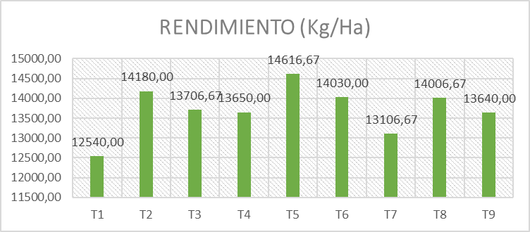
RESULTADOS
Producción
Materia Verde
Tratamiento | Rendimiento Kg. Ha-1 | Descripción
T1 D1E1 | 12540 ± 271,54 | a
T2 D1E2 | 14180 ± 197,31 | ab
T3 D1E3 | 13706 ± 237,86 | b
T4 D2E1 | 13650 ± 270,74 | b
T5 D2E2 | 14616,67 ± 303,38 | bc
T6 D2E3 | 14030 ± 145,72 | bc
T7 D3E1 | 13106,67 ± 241,82 | c
T8 D3E2 | 14006,67 ± 106,82 | cd
T9 D3E3 | 13640 ± 160,93 | d
Nota: T1= D1E1, T2= D1E2, T3= D1E3, T4= D2E1, T5= D2E2, T6= D2E3,
T7= D3E1, T8= D3E2, T9= D3E3
Fase de Laboratorio

Slide 22
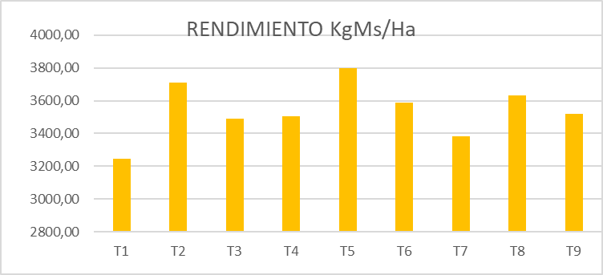
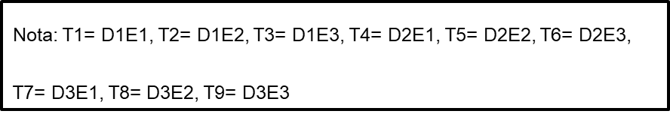
RESULTADOS
Materia seca
Tratamiento | Rendimiento Kg. Ha-1 | CV
T1 D1E1 | 3247,55 ± 63,08 | 0,019
T2 D1E2 | 3711,44 ± 54,73 | 0,015
T3 D1E3 | 3490,94 ± 70,61 | 0,020
T4 D2E1 | 3504,17 ± 86,30 | 0,025
T5 D2E2 | 3800,03 ± 71,95 | 0,019
T6 D2E3 | 3587,10 ± 45,65 | 0,013
T7 D3E1 | 3381,27 ± 55,70 | 0,016
T8 D3E2 | 3632,46 ± 33,02 | 0,009
T9 D3E3 | 3519,10 ± 41,42 | 0,012

Slide 23
RESULTADOS
Valor Nutritivo
El tratamiento T5 (70%A-30%N; Floración) presentó el mayor porcentaje de proteína con un valor de 13,24% mientras que el tratamiento T9 (60%a-40%N; Grano lechoso) obtuvo el porcentaje más bajo con un valor de 10,96% de este componente nutricional.
Con respecto al componente oleico, el tratamiento que presentó el valor más alto fue el T9 (60%a-40%N; Grano lechoso) con un porcentaje de 2,92; mientras que el tratamiento T4 (70%A-30%N; Prefloración)
Para el porcentaje de ceniza el Tratamiento 5 (70%A-30%N; Floración) presentó el valor más alto dentro del estudio con 8,79% de este componente.
Tratamientos | % Proteína | % Grasa | % Cenizas | % Fibra | % ENN
T1 D1E1 | 11,21 | 2,71 | 8,79 | 24,45 | 52,84
T5 D2E2 | 13,24 | 2,23 | 8,69 | 25,03 | 50,81
T9 D3E3 | 10,96 | 2,92 | 7,77 | 26,26 | 52,09
Para el porcentaje de ceniza el Tratamiento 5 (70%A-30%N; Floración) presentó el valor más alto dentro del estudio con 8,79% de este componente.
En cuanto se refiere al porcentaje de fibra, el tratamiento que presentó el valor más alto fue el T9 (60%A—40%N; Grano lechoso) con un valor de 26,26%.
Para el porcentaje de ENN el tratamiento que mostró el valor más alto fue el T3 (80%A-20%N; Grano lechoso) con 52,84%

Slide 24
RESULTADOS
Digestibilidad
TRATAMIENTO | % DIGESTIBILIDAD
T1 | 57,20%
T2 | 62,47%
T3 | 56,93%
T4 | 59,67%
T5 | 66,67%
T6 | 61,18%
T7 | 59,07%
T8 | 59,33%
T9 | 58,47%
ADEVA para digestibilidad
F.V. SC gl CM F p-valor
Modelo 288,61 6 48,10 8,07 0,0002
Proporción 203,43 2 101,71 17,06 <0,0001
Etapa 79,30 2 39,65 6,65 0,0061
Repetición 5,89 2 2,94 0,49 0,6177
Error 119,2 20 5,96
Total 407,89 26
El porcentaje de digestibilidad disminuye con el avance en la madurez de la planta al incrementarse la hemicelulosa (Mieres, 2004).
Fase de Laboratorio

Slide 25
CONCLUSIONES
El T5 presentó la mayor altura de planta (70%A-30%N) en la etapa de floración con 94,60 cm, reflejando una buena competencia entre las dos especies en estudio.
En el macollamiento no se encontró diferencias significativas entre tratamientos; los que presentaron mayor número de macollos fueron los T4, T5, T7, T8 Y T9 con 7 macollos cada una a los 40 DDS.
En cuanto al rendimiento tanto de materia verde como materia seca, el T5 (70%A30%N) en la etapa de floración presentó la mayor producción con 14930 Kg.Ha⁻¹ y 3800,03 Kg. Ms. Ha⁻¹ , respectivamente.
Respecto al valor nutritivo, el T5 (D2E2)) presentó el mayor porcentaje de proteína y ceniza con 13,24% y 8,79%, respectivamente. El T9 (D3E3) presentó el valor más alto en grasa y fibra con 2,92% y 26,26%, respectivamente. Para el porcentaje de ENN el tratamiento que mostró el valor más alto fue el T3 (D1E3) con 52,84%.
El tratamiento con más alta digestibilidad in situ fue el T5 (D2E2) con 66,67%.

Slide 26
RECOMENDACIONES
Es recomendable el uso de la mezcla forrajera Avena (Avena sativa)-Nabo (Brassica napus var Napus), 70:30 respectivamente y la cosecha en la etapa de Floración ya que presenta los valores más altos en la mayoría de las variables analizadas, principalmente; rendimiento de materia verde, materia seca y digestibilidad.
Como alternativa, se recomienda la mezcla forrajera Avena (Avena sativa)-Nabo (Brassica napus var Napus), 80:20 respectivamente, así como la cosecha en la etapa de Floración, ya que presentó los segundos valores más altos en las variables analizadas; rendimiento de materia verde, materia seca y digestibilidad.
Se recomienda evaluar la mezcla forrajera Avena (Avena sativa)-Nabo (Brassica napus var Napus) en la proporción 70:30 respectivamente, en la etapa de floración para conservación de forrajes como henolaje, ensilaje y heno.
Se recomienda evaluar las mezclas forrajeras de mejor desempeño productivo en animales para análisis de calidad de leche.

Slide 27
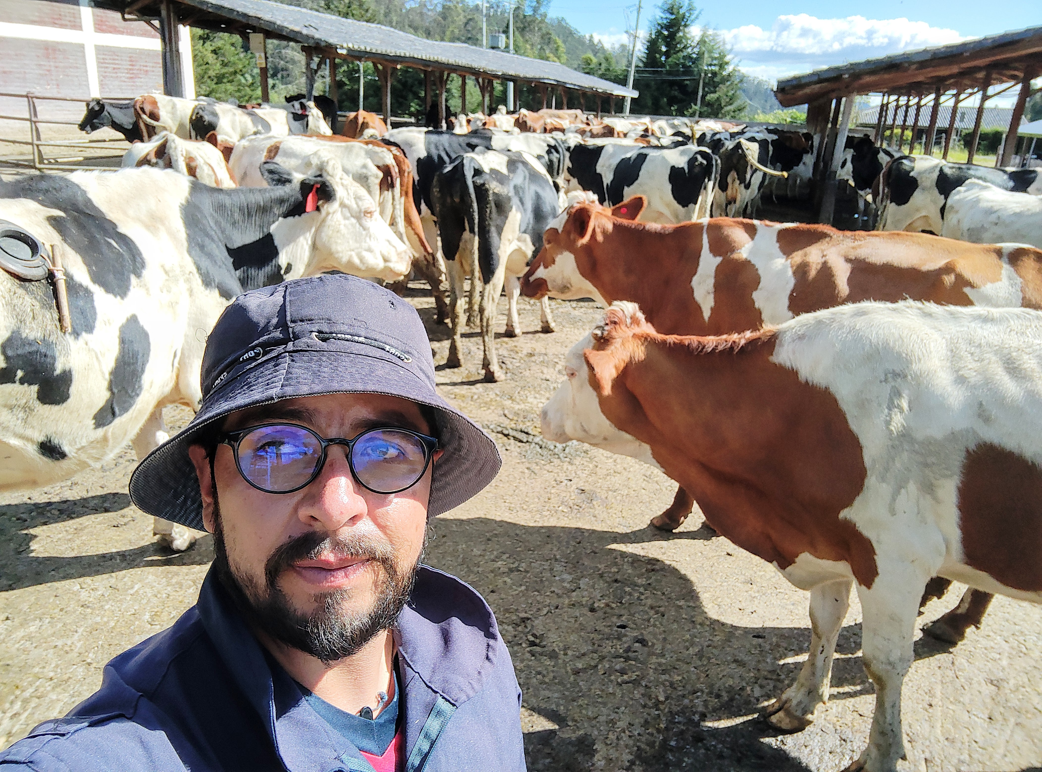


GRACIAS

